Slide 1
SERVICE WORKER

Slide 2
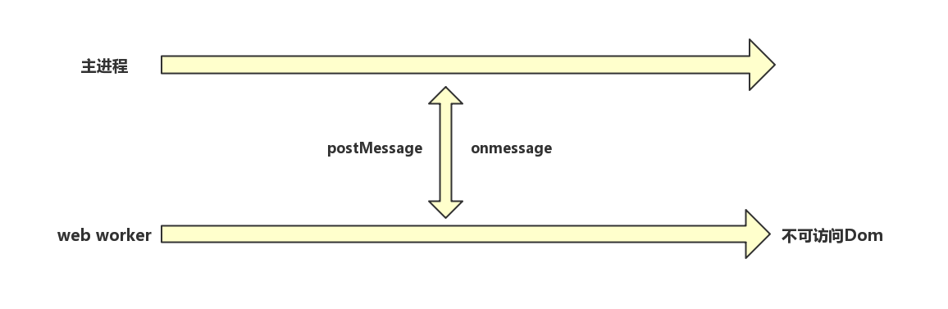
WEB WORKER
解决js单线程的问题

Slide 3
SERVICE WORKER
一种特殊的worker
即使网页关闭也不会销毁
可以拦截网络请求，实现离线访问
可以接受推送信息
必须在HTTPS下使用，支持localhost

Slide 4
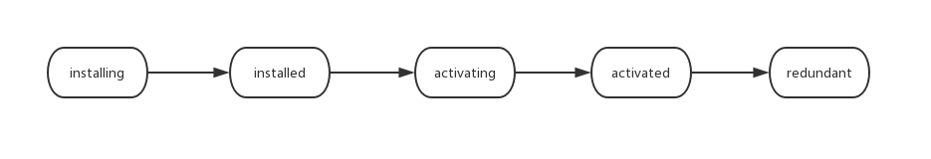
生命周期
主页面通过navigator.serviceWorker.register(‘sw.js’) 进行注册
当主页面注册sw，或者sw.js文件更新时，会触发安装过程，并抛出install事件。安装过程一般进行数据的缓存
如果你的 service worker 已经被安装，但是刷新页面时有一个新版本的可用，新版的 service worker 会在后台安装，但是还没激活。当不再有任何已加载的页面在使用旧版的 service worker 的时候，新版本才会激活。一旦再也没有更多的这样已加载的页面，新的 service worker 就会被激活。
activating会抛出activate事件，一般用于删除旧版的缓存

Slide 5
拦截请求，实现离线访问
获取推送，发送通知

Slide 6
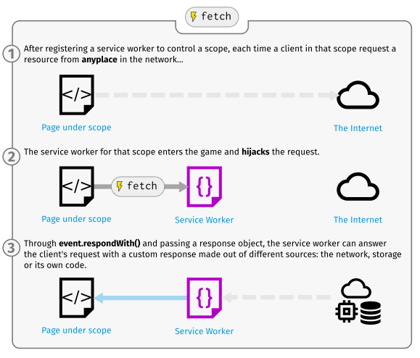
fetch事件

Slide 7
Cache
通过caches.open(‘存储空间’)，获取cache对象
使用cache.add 或 cache.addAll 添加缓存
使用cahce.match 获取缓存
使用cahce.delete 删除缓存

Slide 8
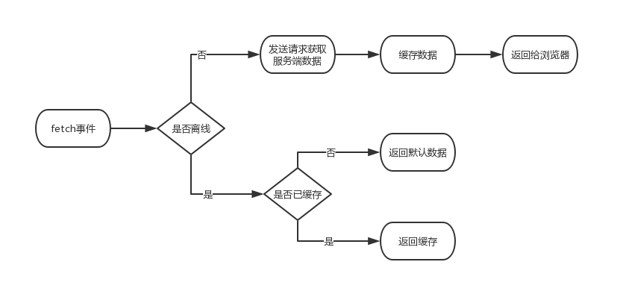

Slide 9
获取推送，发送通知
通过 PUSH API，当订阅了推送服务后，可以使用推送方式唤醒 ServiceWorker 以响应来自系统消息传递服务的消息，即使用户已经关闭了页面。
FCM(GCM)
FCM配置（只需一次）
sw订阅推送服务
sw获取endpoint
服务端根据endpoint调用FCM API推送通知
sw收到通知(push事件)，fetch获取推送数据（可选）
sw调用Notification弹出提示

Slide 10
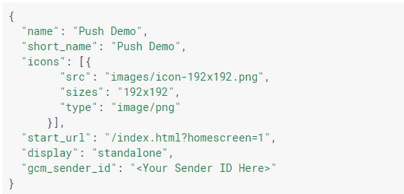
FCM配置
https://console.firebase.google.com/ 建立自己的项目
项目目录建立manifest.json
html页面头部引用 <link rel="manifest" href="manifest.json">

Slide 11

BUT
曲线救国方案： websocket 或 定时轮训

Slide 12
参考文献
http://www.ruanyifeng.com/blog/2018/07/web-worker.html
http://lzw.me/a/pwa-service-worker.html
https://developer.mozilla.org/zh-CN/docs/Web/API/Cache
https://developer.mozilla.org/zh-CN/docs/Web/API/Service_Worker_API/Using_Service_Workers
https://developer.mozilla.org/zh-CN/docs/Web/API/NavigatorOnLine/onLine
https://developer.mozilla.org/en-US/docs/Web/API/ServiceWorkerContainer/ready
https://firebase.google.com/docs/cloud-messaging/http-server-ref#downstream-http-messages-json
chrome://serviceworker-internals/

